Slide 1


Module ISI 1 : Exposé
Enseignant : Véronique HEIWY
Développer vite … Développer juste …
Sébastien DOIDO .::. Magalie HUANG .::. Emeline THIEBAULT
Licence MIAGE 2007

Slide 2


INTRODUCTION DE LA METHODE
Module ISI1 : Extreme Programming
Un constat alarmant
Maîtrise difficile des plannings de livraison
Besoins mal identifiés (augmentation des changements)
Livraison souvent buguée
Origine
Inventée par Kent Beck, Ward Cunningham et Ron Jeffries
Premiers essais en mars 1996
Sortie officielle en 1999 avec la sortie du livre Extreme Programming Explained de Beck.
Méthode agile de gestion de projet informatique
Utilisation de concepts existants poussés à l’extrême
Se fixer des choix conceptuels à suivre
Nouveaux cycles de développement
Implication du client (pilote du projet)
Notes:
En 1994, une étude américaine démontre que sur 8000 projets, 16% n’ont pas respecté les délais de livraisons et le budget initial, et même 32% d’entre eux n’ont jamais abouti. Ainsi, dans le monde de l’ingénierie logicielle, trois facteurs pourtant bien connus enveniment le développement d’applications :
- le planning est difficilement maîtrisé ou implique de nombreuses heures supplémentaires.
- les besoins sont souvent mal identifiés ou mal compris en raison d’un cahier des charges mal étudié ou incomplet. Ce qui implique des changements au cours du développement, d’autant plus si le client décide de modifier le produit, après une première maquette par exemple.
- la livraison finale du produit qui est parfois bugée.
La naissance d’une nouvelle méthode s’est alors fait ressentir… L'Extreme Programming a été inventée pendant cette période par Kent Beck, Ward Cunningham et Ron Jeffries lors de leur travail sur un projet "C3" de calcul des rémunérations chez Chrysler. Kent Beck, chef de projet en mars 1996 commença à affiner la méthodologie de développement utilisée sur le projet. La méthode est née officiellement en octobre 1999 avec le livre « Extreme Programming Explained » de Kent Beck.
Extreme Programming est une méthode agile, c’est-à-dire une méthode itérative de développement informatique permettant de concevoir des logiciels en impliquant au maximum le demandeur (client), ce qui permet une grande réactivité à ses demandes.
Cette nouvelle méthode va alors utiliser des concepts existants que la programmation va pousser à l’extrême :
- Utilisation de code simple et connu de tous : aucune programmation inutile, aucune optimisation initiale
- Création de nouveaux cycles de développement à chaque nouvelle demande du client
- Le client est le maître du projet, c’est lui qui assure le pilotage du projet

Slide 3
Module ISI1 : Extreme Programming
Plan de l’exposé
I – Les concepts de la méthode
A – Une méthode agile
B – Un nouveau cycle de développement
C – Ramener de l’ordre dans le chaos
D – Les valeurs d’Extreme Programming
II – Les pratiques d’utilisation
A – Le pilotage du projet
B – Le développement piloté par les tests
C – Un code propre et efficace
III – L’adaptation au changement
A – Comparaison entre XP et Modèle en Cascade
B – Conditions de mise en œuvre

Slide 4




Première partie
Les concepts de la méthode
Module ISI1 : Extreme Programming
Analyse
Evaluation
Bâtir un modèle
Sébastien DOIDO .::. Magalie HUANG .::. Emeline THIEBAULT

Slide 5

A - Une méthode agile
I – Les concepts de la méthode
Processus itératif agile reposant sur « aucune » méthodologie mais …
Ensemble de recommandations & valeurs à suivre
Le changement est une réalité dans un projet
  Intégration des changements dans le processus de développement
Coût de changement constant (et non variable)
  Réduction des coûts de changement
Programmation en binôme : collaboration maximale
  Accroître la qualité et la connaissance du code
Favoriser la communication
  Au sein de l’équipe
  Implication du client : pilote du projet
Notes:
Introduction rapide des principaux points de la méthode agile :
- Extreme programming est une méthode basée sur le mouvement « Agile Modeling ». Ce concept n'est pas directement lié à une méthodologie, mais propose une série de recommandations, valeurs, et principes qui sont appliqués dans d'autres méthodes.
- Cette méthode a pour principe de permettre et d’accepter le changement comme un fait réel que l’on doit prendre en compte à tout moment du projet.
- Ce principe permet ainsi d’améliorer le coût de changement par rapport à d’autres méthodes : ils vont restés constants au fil du temps...
- Les développeurs d’une équipe XP travaillent quasiment tout le temps en binômes, c'est-à-dire à deux sur un même poste. L’idée n’est pas d’avoir une personne qui code pendant que l’autre la surveille, mais d’aboutir à un dialogue permanent par lequel les deux membres du binôme sont engagés à 100% dans leur tâche.
- Ce type de concept permet de favoriser la communication au sein de l'équipe, que ce soit entre les développeurs et managers mais aussi avec le client qui reste maître du projet.

Slide 6
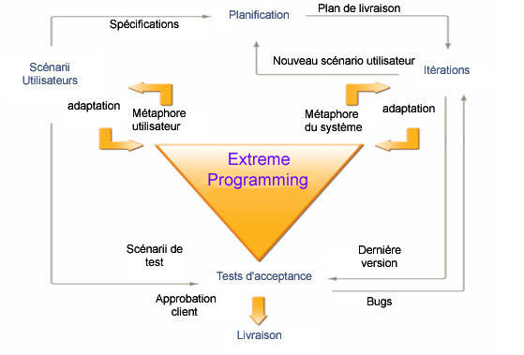
B - Un nouveau cycle de développement
I – Les concepts de la méthode
Couverture entière du cycle de vie
Cycle rapide de développement
  Quelques semaines
Scénario défini par le client
Découpage du scénario en tâches
  Par les développeurs
Tests des scénarios
  Travail en binôme
Livraison en fin de cycle
  Tests validés
Notes:
XP est une méthode qui permet de couvrir la totalité du cycle de vie d’une application, de son analyse, en passant par la programmation et les tests, jusqu’à la maintenance.
Un des principaux concepts de cette méthode est basé sur sa planification itérative. Au début du projet, un plan de développement est mis en œuvre, puis celui-ci est revu et modifié tout au long du développement pour tenir compte des évolutions et des nouveaux besoins du client.
Cette planification met en place un développement par itérations, c’est-à-dire qu’un nouveau cycle de développement est créé à chaque nouvelle itération.
Un cycle de développement se décompose toujours de la même manière :
- Le client écrit ses besoins sous forme de scénarii.
- Les développeurs évaluent le coût et la durée de chaque scénario.
- Le client choisit les scénarii qu’il souhaite intégrer à la prochaine livraison.
- Chaque développeur prend la responsabilité d'une tâche.
- Le développeur choisit un partenaire.
- Le binôme écrit les tests unitaires correspondant au scénario à implémenter.
- Le binôme prépare l'implémentation en réorganisant le code existant, puis il procède à l'implémentation proprement dite.
- Le binôme intègre ses développements à la version d'intégration, en s'assurant que tous les tests de non régression passent.
- Lorsque chacun des binômes a validé ses tests et intégré son travail à la version d’intégration, la livraison peut avoir lieu.

Slide 7
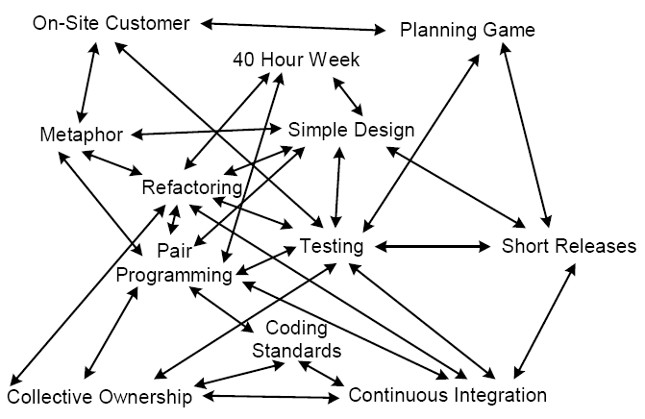
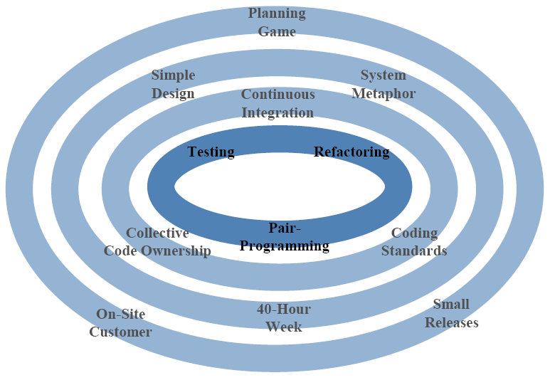
C - Ramener de l’ordre dans le chaos …
I – Les concepts de la méthode
VS
Boucles rapides Développement -> Tests -> Feedback
Normalisation de valeurs existantes
  Aboutir à une méthodologie efficace
Notes:
La méthode reprend toutes les étapes nécessaires au bon déroulement d’un projet.
Dans d’autres méthodes, l’organisation de travail ne se fait pas toujours d’une façon bien coordonnée. Ici, on peut constater qu’Extreme Programming réorganise d’une façon simple et structurée les étapes pour la réalisation d’un projet. La coordination de ces différents facteurs permet d’accroître la qualité du travail fourni, d’où la qualité du logiciel livré.
Les trois étapes capitales sont : le développement , les tests et le feedback. L’ensemble des facteurs apparaît dans une spirale qui définit une itération.
A chaque nouvelle fonctionnalité aboutissant à la création d’un cycle, l’équipe se base sur ces valeurs organisées afin de satisfaire les besoins du client qui peut ainsi suivre l’évolution du projet.

Slide 8



D - Les valeurs d’Extreme Programming
I – Les concepts de la méthode
Communication
Favoriser échange humain (développeurs participent MOA)
Testeurs intégrés dans le développement
Feedback
Prendre du recul sur le déroulement du projet
Amélioration du produit final
Simplicité
Focalisation du client sur les fonctionnalités prioritaires
Equipe courageuse, ouverte et polyvalente
Courage
Maintenir une communication franche et ouverte
Accepter le changement et les mauvaises nouvelles
Notes:
Les valeurs d'XP
Les processus agiles tendent à s’éloigner d’une approche Taylorienne dont le travail est surtout scientifique et impersonnel. Ils mettent plus l’accent sur le côté humain,
et parient sur la performance d’une équipe dont les membres travaillent en collaboration étroite ( incluant également la maîtrise d’ouvrage du projet).
Les pratiques XP sont surtout basées sur ces quatre valeurs suivantes :
Communication : XP favorise le contact humain , la communication directe plutôt que des échanges de courriers électroniques et que chacun travail de son côté.
Les développeurs et la maîtrise d’ouvrage travaillent ensemble et les testeurs sont intégrés à l’équipe de développement.
Feedback : Les pratiques XP sont conçues pour donner un maximum de feedback (retour d’information) sur le déroulement d’un projet entre développeurs et client.
Ceci permet de tester rapidement les fonctionnalités et corriger rapidement les bugs. Plus il y aura de feedback, mieux sera l’évolution du travail.
Simplicité : La simplicité permet d’arriver au résultat le meilleur et le plus efficace.
Courage : Enfin, il faut du courage pour se lancer dans XP et honorer ces valeurs car cela implique: de maintenir une bonne communication, d’accepter les critiques et mauvaises nouvelles, de jeter du code pour en produire un meilleur ou essayer de nouvelles techniques. Ce n’est pas toujours facile mais la structuration simple de cette méthode, la communication et les feedback permettent une accessibilité à ces tâches.
C’est sur ces critères qu’une équipe XP juge de sa maturité et trouve les principaux axes de son amélioration.

Slide 9
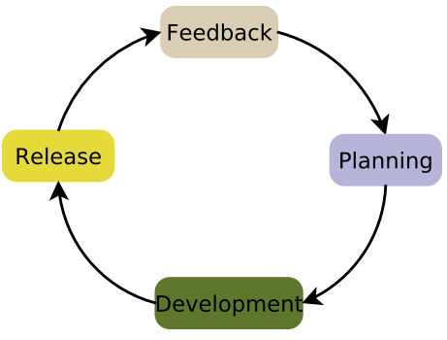
Deuxième partie
Les pratiques d’utilisation
Module ISI1 : Extreme Programming
Sébastien DOIDO .::. Magalie HUANG .::. Emeline THIEBAULT

Slide 10

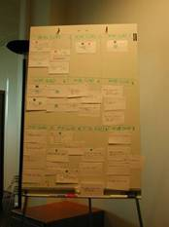
A - Le pilotage du projet
II – Les pratiques d’utilisation
Client sur le site de développement à plein temps
Etablissement du plan de développement par le client
  Visible de tous
Communication constante entre l’équipe de développeurs et le client
Capable de changer les priorités du projet
  Equipe doit pouvoir s’adapter sans surcoût
Existence d’un coach
Vu comme un facilitateur plutôt que donneur d’ordres
Mener l’équipe vers l’autonomie
Coordonne les moyens nécessaires & les résultats
Notes:
Une des particularités de la méthode XP vient de son pilotage. En effet, tout au long du projet, le client pilote le développement. Il détermine ainsi les fonctionnalités du logiciel, gère les priorités, définit les spécifications précises du produit. Il tient le rôle de la maîtrise d’ouvrage. Il doit être présent pendant la durée totale du projet, ce qui permet de développer une application répondant correctement à ses besoins.
A chaque nouveau cycle de développement, le client va établir un nouveau plan de développement en détaillant les scénarii. Ce plan va être présenté par le client à l’équipe lors d’une réunion dédiée à la planification du projet : ce qui permet à l’équipe d’établir directement l’estimation des coûts de chaque nouveaux scénarii, puis permettre au client d’organiser et d’affecter les scénarii à des itérations.
Côté outillage, on donne la priorité à l’aspect participatif de la démarche en notant les scénarii sur des fiches cartonnées que l’on colle sur un grand tableau ou un mur. Cette pratique permet de renforcer la communication entre les membres du projet. XP permet de créer une véritable dynamique d'équipe qui séduit à la fois le client et les développeurs : le client retrouve un rôle central dans le développement, et les développeurs participent à tous les aspects du développement et travaillent véritablement en équipe.
Ce pilotage du client permet ainsi de connaître les changements de priorités du projet, une tâche peut tout d’un coup devenir plus urgente. Grâce à cette organisation, le changement pourra être immédiat. Malgré un travail d’équipe auto-organisé, un « coach » est chargé de coordonner les activités de l’équipe. Son rôle est complètement différent de celui de chef de projet. Le coach est là pour faciliter le travail de l’équipe, pour la former, puis de travailler sur les pratiques de l’équipe pour améliorer son fonctionnement et l’amener à l’autonomie. Il s’assure que l’équipe dispose des moyens nécessaires à son fonctionnement, fait l’interface avec le reste de l’organisation, et vérifie enfin que les résultats sont bien là.

Slide 11
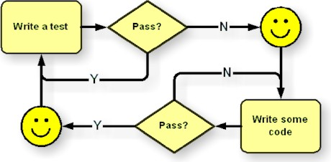
B - Le développement piloté par les tests
II – Les pratiques d’utilisation
Ecrire les tests unitaires d’un programme alors qu’il n’existe pas
Besoins
Connaître les objectifs du composant afin d’éviter les erreurs de conception
Avoir une vision précise de l’utilisation future du composant testé
Cycle implémentation
Ecrire un test simple
Il doit échouer (inexistence du code permettant son succès)
Ecrire le code faisant passer le test
Vérifier la réussite du test
Factoriser le code
Intérêts / Sécurité
Constitution de tests de non régression
Certitude que le code est testable unitairement (apport de feedback)
Possibilité de faire des changements importants et vérifier les impacts
Notes:
Le Test Driven Development (TDD) ou en Français développement piloté par les tests est une méthode de développement de logiciel qui préconise d'écrire les tests unitaires avant d'écrire le code source d'un logiciel. Les scénarii définis par le client vont être analysés par les développeurs afin de créer un ensemble de tests de recette. L’automatisation de ces tests va avoir des avantages multiples. En écrivant les tests d'abord, on utilise le programme avant même qu'il existe. On s'assure ainsi que le code produit est testable unitairement. Il est donc impératif d'avoir une vision précise de la manière dont on va utiliser le programme avant même d'envisager son implémentation. Cela évite souvent des erreurs de conception dues à une précipitation dans l'implémentation avant d'avoir défini les objectifs.
Pour commencer, les développeurs vont réaliser des procédures de test vérifiant l’avancée du développement. Chaque scénario spécifié par le client devra reposer sur un ensemble de tests. Lorsque tous les tests fonctionnels passent, l’itération est terminée. Les développeurs sont sûrs que le composant développé est opérationnel et qu’il correspond à la demande du client. De plus, l’écriture de ces tests permet au développeur d’être confiant dans son travail. Une fois que les tests ont été validés, il peut simplifier son code ou le refactoriser en sachant que ses tests valideront de manière automatique ses modifications.
Ainsi, l’implémentation d’une fonctionnalité nécessite la rédaction de tests par le développeur. L’ensemble des tests programmés permet à chaque développeur de se constituer une batterie de tests permettant à chaque évolution du code de vérifier que le composant fonctionne toujours. Les modifications du code pourront se faire sans crainte. Un test sera conservé au sein du projet tant que la fonctionnalité testée est requise.

Slide 12
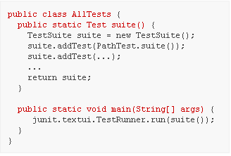
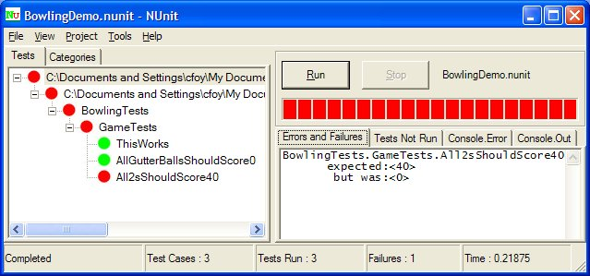
II – Les pratiques d’utilisation
C - Un code propre et efficace
Méthode non outillée mais …
Framework de tests pour chaque langage
  Une classe de test par classe
Programmer simple (lecture simple)
Code homogène suite à refactorisation
Réorganisation du code en permanence (DRY : « Don’t Repeat Yourself »)
Notes:
La méthode agile Extreme Programming nécessite d’avoir un code de qualité, qui sera en permanence remanié, simplifié, refactorisé en fonction des évolutions de l’application.
Le code produit sera également utilisé par les autres programmeurs du projet. Nous devons rappeler qu’Extreme Programming insiste sur la programmation par « paires » (avec un pilote et un co-pilote). Chaque programmeur serait incité à changer de postes à chaque fonctionnalité achevée. Ainsi, chacun des membres de l’équipe devrait avoir une vision globale de l’application : il doit pouvoir intervenir sur un composant quelque soit la demande d’évolution demandée.
Ainsi, chacun doit faciliter au maximum la relecture de son code pour ses co-équipiers. La mise en place d’une convention de nommage est indispensable pour normaliser l’appellation des variables, méthodes, objets, classes, fichiers, etc.
Au final, certains concepts doivent être définis pour accroître l’efficacité d’Extreme Programming :
KISS: Keep It Simple, Stupid
Chacun doit programmer les fonctionnalités de la manière la plus simple possible. Les modélisations peu complexes permettent des implémentations rapides, une simplicité de compréhension pour les autres utilisateurs mais également des facilités dans les modifications à effectuer. Il faut également remarquer qu’une modélisation simple d’un composant permettra aux développeurs d’effectuer des tests efficaces. Les premiers tests d’un composant ont un rôle primordial dans la suite de l’utilisation du composant au sein de l’application. Ces tests doivent être simples et donc compréhensibles de tous. Par la suite, les tests unitaires constitueront une batterie de tests de non-régression capitaux pour la maintenance du logiciel.
YAGNI: You Aren‘t Gonna Need It
Dans le cadre d’une itération décrivant un scénario défini par le client, il ne faut pas ajouter des fonctionnalités plus tôt que prévu. Les fonctionnalités non nécessaires nécessitent des ressources et accaparent du temps de manière inutile. Ces fonctionnalités non demandées ne peuvent pas être testées de manière efficace. Ainsi, l’anticipation n’est pas forcément une bonne pratique pour un projet basé sur Extreme Programming. Tout est relatif mais des fonctionnalités non utilisées peuvent apparaître comme des sources de problèmes ultérieurs en raison des défauts de tests ne vérifiant pas exactement ce que le client souhaite obtenir (puisqu’il ne s’est pas prononcé sur ce besoin de fonctionnalité).
Refactorisation
La restructuration d’une application sans modifier le comportement final pour l’utilisateur s’appelle « refactorisation ».
Chaque développeur peut écrire du mauvais code, ce n’est pas une honte. Simplement, il faut en être conscient et pouvoir le réadapter pour permettre l’automatisation de tests et la modularité de l’application. L’existence de tests de non-régression permet aux développeurs de modifier le code de son « composant » en vérifiant que l’ensemble des fonctionnalités est toujours valide (les tests n’échouent pas). Ainsi, les tests permettent aux développeurs d’avoir confiance en son application. Il peut se permettre des changements majeurs en vérifiant que son application est toujours opérationnelle.
Pour finir, chaque développeur doit avoir conscience de son rôle d’implication dans l’application. Il existe une responsabilité collective du code vu que chaque développeur est susceptible de travailler sur n'importe quelle partie de l'application.

Slide 13

Troisième partie
L’adaptation au changement
Module ISI1 : Extreme Programming
Sébastien DOIDO .::. Magalie HUANG .::. Emeline THIEBAULT

Slide 14

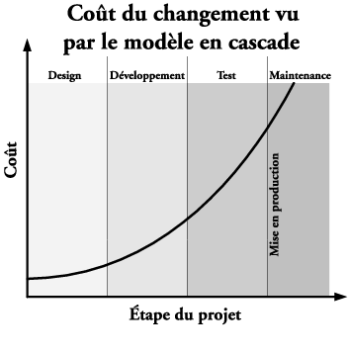
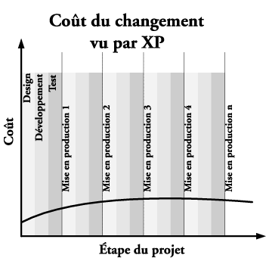
A - Comparaison entre XP et le modèle en Cascade
III – L’adaptation au changement
Rythme du projet réglé par de court cycle de développement
Effets directs sur la qualité du produit fini
Notes:
Peu importe la taille d’un projet, peu importe le contexte technique, le développement d’une application implique souvent de revoir les trajectoires initiales définies. Ces modifications stratégiques peuvent apparaître durant la phase de conception ou pire … après avoir livré le logiciel. Au final, ces revirements de trajectoires ont des coûts indéniables.
Ainsi, il faut donc considérer les changements dans les projets informatiques comme une réalité.
Les méthodes informatiques à la mode dans les années 90 reposent en partie sur des systèmes en cascade. Ce système a eu une forte influence sur la manière de concevoir des logiciels, mais également dans la manière de gérer un projet informatique (les effets de cette influence se ressentent encore aujourd’hui). Ces systèmes manquent de flexibilité. Ils sont très stricts : les étapes de concept, analyse, design, programmation et test doivent être exécutées dans l'ordre, et le retour en arrière n'est pas permis. Avec ces méthodes, on se rend compte que les coûts liés au changement augmentent de façon exponentielle avec le temps. Au final, ces processus sont donc très lourds et très démocratiques.
La méthode agile Extreme Programming va changer la donne : elle se veut ouverte au changement et le considère comme partie intégrante de son processus de développement. Les valeurs sur lesquelles reposent cette méthode permettent une réduction globale des coûts de maintenance. Ainsi, la refactorisation du code de l’application permet de diminuer les répercussions nécessaires à chaque demande d’évolution. De plus, les boucles rapides de développement-test-feedback permettent d'intégrer le changement de façon contrôlée.
De plus, l’implication du client permet d’éviter les mauvaises surprises au moment de la livraison finale du logiciel. En imposant de courts cycles de développements, le rythme du projet influe directement sur la qualité du produit fini. Les mises en production fréquentes permettent de vérifier que l’application répond aux besoins du client. Ce dernier va définir ses priorités à réaliser en premier. Ainsi, les mises en production suivantes permettront d'ajouter des fonctionnalités tout en testant le résultat à chaque nouvelle étape.
Au final, les coûts liés au changement deviennent une constante plutôt qu'une variable.

Slide 15
B - Conditions de mises en œuvre
III – L’adaptation au changement
Environnements favorables
Taille d’équipe limitée (2 à 10 personnes)
Equipe courageuse, ouverte et polyvalente
Bon relationnel (avec client, avec binôme(s))
Niveau technique exigé (maîtrise du langage + génie logiciel)
Environnement de travail favorisant tests automatisés (langage, IDE récent ..)
Environnements défavorables
XP sans le respect des valeurs
    Aucun test automatisé, pas de travail en binôme, itération longue
Taille des équipes trop importante
    Apparition de problèmes de communication / Procédures alourdies
    Difficulté de mettre en place de courts cycles d’itération
Indisponibilité du client (problème de la sous-traitance)
    Difficulté de valider les tests
    Un feedback long ou difficile à obtenir
Notes:
Environnements favorables :
Le travail avec une équipe réduite entre 2 à 10 personnes favorise une bonne communication et une entente plus facile entre les développeurs, client et testeurs.
Il ne faut cependant pas négliger que le niveau de technique exigé nécessite en plus d’une bonne connaissance dans le langage de programmation, une bonne
connaissance en génie logiciel. En effet, pour construire des choses solides, il faut avoir mis en place une architecture habile et puissante.
Avec la possibilité pour le client de toujours se remettre en question et d’adapter la suite de réalisation d’un projet déjà commencé, le résultat de la réalisation
répond pratiquement à ses besoins à 100%.
La quantité de tests favorise un bon suivi du projet. De plus, certains environnements favorisent les tests automatisés (langages (C++ , java), IDE récent). Ils permettent
de toujours savoir si, après un ajout de code, tout ce qui a été réalisé avant est toujours fonctionnel.
Environnements défavorables :
Si les valeurs de XP ne sont pas respectées la réalisation d’un projet ne peux aboutir à un résultat correct. En effet, les tests automatisés, le travail en binôme
et les itérations représentent les points clés d’une bonne réalisation d’un projet avec la méthode XP.
Cette méthode ne peux s’appliquer qu’aux petites équipes. Si la composition d’une équipe est trop importante il y aura un problème au niveau de la communication
et des suivis des tâches.
Si le client est indisponible, il sera difficile pour l’équipe de valider les tests et continuer la réalisation du projet tout en respectant les besoins du client.
Les feedback seront donc moins fréquents et le travail moins efficace.

Slide 16
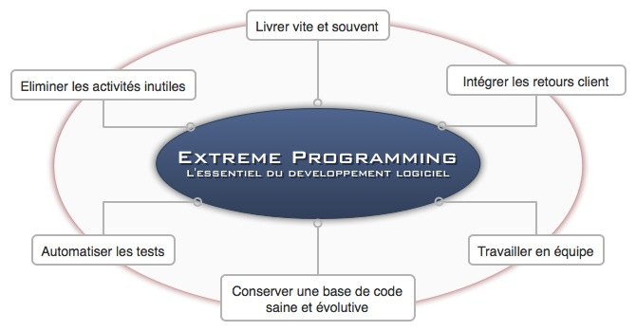
CONCLUSION
Ensemble de recommandations … (pas de formalisme graphique / textuel)
Processus itératif dynamique => qualité du produit final améliorée
Notes:
L’Extreme Programming (XP) est une méthode de développement légère conçue pour de petites équipes confrontées à des environnements mal connus ou fortement changeants.
Cette méthode est de plus en plus utilisée, elle a déjà fait ses preuves sur de nombreux projets. Cependant, XP n’est pas encore très présent en France … Les développeurs doivent porter le mouvement en raison des facilités procurées par un tel processus.
La maîtrise d’ouvrage doit également voir les avantages d’une telle méthode qui permet la compétitivité et une efficacité accrue à terme de par l’adaptation au changement (coûts de maintenance mieux maîtrisés, meilleur suivi des travaux). Le rapport avec le client est différent. Il est plus satisfait car au final il y a moins de bug, ses besoins sont mieux cernés donc le logiciel est plus efficace.
XP s’adapte à la demande du client. Les besoins peuvent être définis progressivement tout au long du développement du logiciel.
L’utilisation de courts cycles itératifs permet de modifier facilement les trajectoires du cycle du projet.
Cependant, l’implication permanente du client peut poser des problèmes sur les contrats informatiques actuellement gérés : la sous-traitance mettant une distance entre le client et la maitrise d’œuvre n’est pas un contexte favorable à la mise en place de XP. Ainsi, on comprend que cette méthode est difficile à être appliqué sur des projets déjà existants (sans tests automatisés) ou bien dans certaines équipes où une forte culture d’entreprise prédomine.
D’autres contraintes peuvent apparaitre avec XP : les développeur doivent être des experts dans la technologie choisie mais également maitriser les notions de génie logiciel. Un excellent relationnel est également requis. Ainsi, le manager d’une équipe devra réorganiser les équipes en cas de problème.
XP demande du courage pour arriver à implanter cet ensemble de valeurs. Chaque équipe de développeur doit effectuer une transition douche vers XP.
→ Commencer à implémenter des tests automatiques
→ Insister sur les valeurs sur lesquelles XP se base.
→ Nécessité d’un coach

Slide 17

Sources utilisées
L'association eXtreme Programming France et son wiki
http://www.xp-france.net/
Présentation d’Extreme Programming et retours d’expérience
http://www.design-up.com/articles/extreme-programming/dossierxp/index.html
L’histoire d’Extreme Programming
http://extremeprogramming.free.fr/choix.php
Les grands principes d’Extreme Programming
http://klimek.box4.net/blog/2007/02/19/do-you-understand-xp/
Modification des coûts par Extreme Programming
http://lagace.developpez.com/extreme-programming/
http://www.themaelstrom.net/alireaussi/articles/archives/extreme_programming_1
Test Driver Programming Wiki
http://www.c2.com/cgi/wiki?TestDrivenProgramming

